Slide 1

Со
Помощь психолога старшеклассникам в профессиональном самоопределении
Геленджик-Краснодар 2026 год
Автор: Чижова Инга Николаевна, педагог-психолог МАОУ СОШ№6 им. Евдокии Бершанской

Slide 2
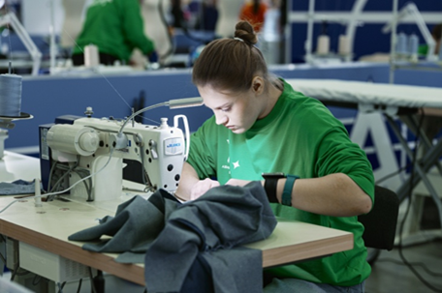

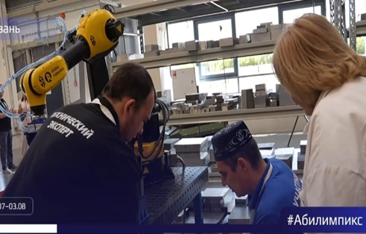
Основы успешного профессионального определения закладываются на этапе обучения в школе. Чем своевременнее подросток определит свои склонности и сильные стороны личности, тем успешнее будет его выбор профессии и адаптация в обществе в целом.
Мнение большинства исследователей сводится к тому, что профессиональное самоопределение является неотъемлемой частью процесса развития личности и жизненного самоопределения в целом (Л.И. Божович, И.С. Кон, В.Д. Симоненко, П.А. Шавир, С.Л. Рубинштейн, Э. Эриксон, К.А. Абульханова).
Профессиональное самоопределение является типом социального самоопределения, важной составляющей социальной адаптации человека в обществе.

Slide 3

На занятиях цикла по профессиональному самоопределению старшеклассники в ходе самодиагностики смогут изучить свои психологические особенности, примерять различные профессиональные модели поведения, оценить их эффективность.
Психолого-педагогическими средствами создается поле выбора профиля обучения и формируется психологическая готовность к этому выбору на основе знаний о своем профессиональном и личностном потенциале.
Оказание помощи возможно и в формате индивидуальной консультации по запросу подростка и его родителей.

Slide 4

Оптимальным будет сформировать цикл занятий по профессиональному определению из нескольких смысловых блоков:
I – «Мои возможности: самооценка и уровень притязаний, темперамент и профессия, определение типа мышления, внимания и памяти. Способности и профессиональная пригодность. Уровни профессиональной пригодности». В этом блоке в школе можно рекомендовать прохождение диагностических методик на выявление и оценку интересов и склонностей «Мои интересы» на сайте федерального проекта ранней профориентации платформы «Билет в будущее» и там же находятся определение способностей общих и специальных, а также комплексная диагностика с выдачей рекомендаций «Мои способности» (Личный кабинет платформы «Билет в будущее», Раздел «Понимаю»). Ссылка на сайт: https://bvbinfo.ru

Slide 5

II - «Мои знания о профессиях: классификация профессий, признаки профессий, определение типа будущей профессии, Интересы и склонности в выборе профессии.
Определение профессионального типа личности, Профессиональноважные качества».
Для этого подростку можно пройти соответствующую диагностику на сайте психологических тестов. Для понимания личностных особенностей, определенно влияющих на выбор профессии можно порекомендовать тесты «Личность и профессии» на сайте «Профориентация: кем стать». https://proforientator.ru/

Slide 6
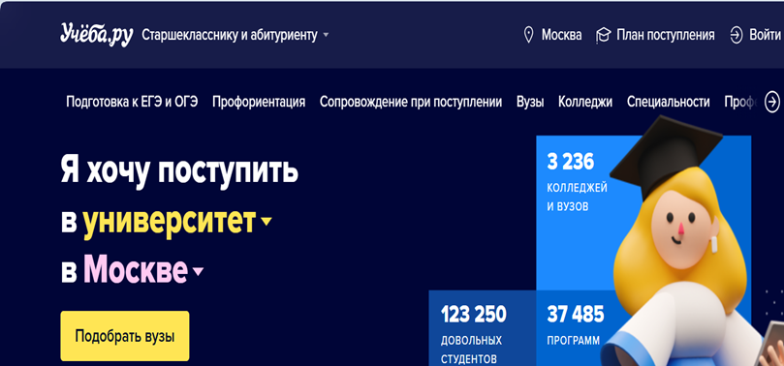
III – «Планирование профессионального пути: мотивы и потребности, ошибки в выборе профессии, пути получения профессии, стратегии выбора профессии, навыки самопрезентации и современный рынок труда. Пониманию возможностей системы образования и особенностей поступления в профессиональные учебные заведения поможет обращение к материалам информационных ресурсов таких как Федеральный портал «Российской образование» и проекты «Моё образование» и сайт «Учёба.ру». https://ucheba.ru

Slide 7
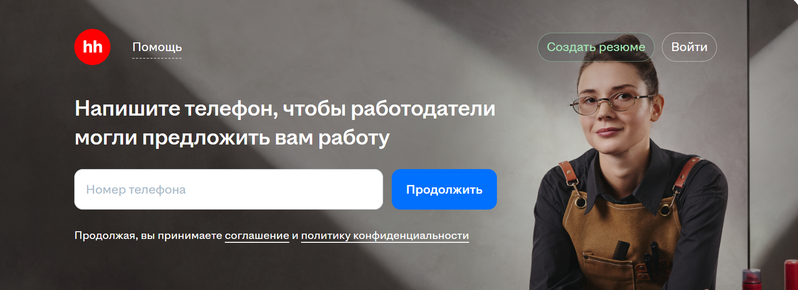
О современных профессиях можно узнать на сайтах: «Атлас новых профессий» https://atlas100.ru, «Профилум» https://profilum.ru
В Краснодарском крае на портале Службы труда и занятости населения Министерства труда и социального развития можно посмотреть, какие существуют программы для молодежи, какие вакансии предлагают несовершеннолетним. Получить представление о ситуации на рынке труда, кадровых потребностях своего региона, о востребованности профессий можно обратившись к ресурсу общероссийского портала «HeadHanter». Этот портал не только база данных вакансий и резюме, но и «Карьерный консультант» с ответами на наиболее важные вопросы в области занятости, сведения по обучающим семинарам.

Slide 8
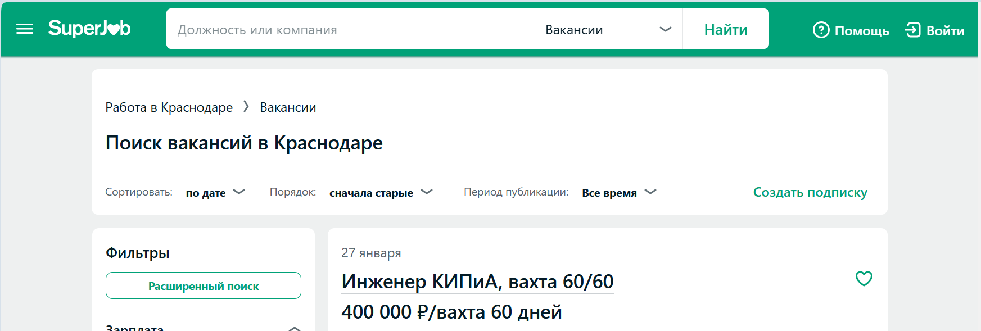
Подразделением кампании является проект «Career.Ru» адресованный студентам и молодым специалистам без опыта работы. Он посвящен технологиям построения карьеры, актуальным тенденциям рынка труда. Сайт «SuperJob» https://Krasnodar.SuperJob.ru представляет обширную информацию, связанную с поиском работы и трудоустройством, заметки на профильные темы, анонсы кадровых мероприятий, в разделе «Исследования» специалисты компании размещают статьи по анализу рынка труда и тенденций его развития. Изучение этих материалов может помочь в формировании адекватного представления о современном мире труда.

